Slide 1
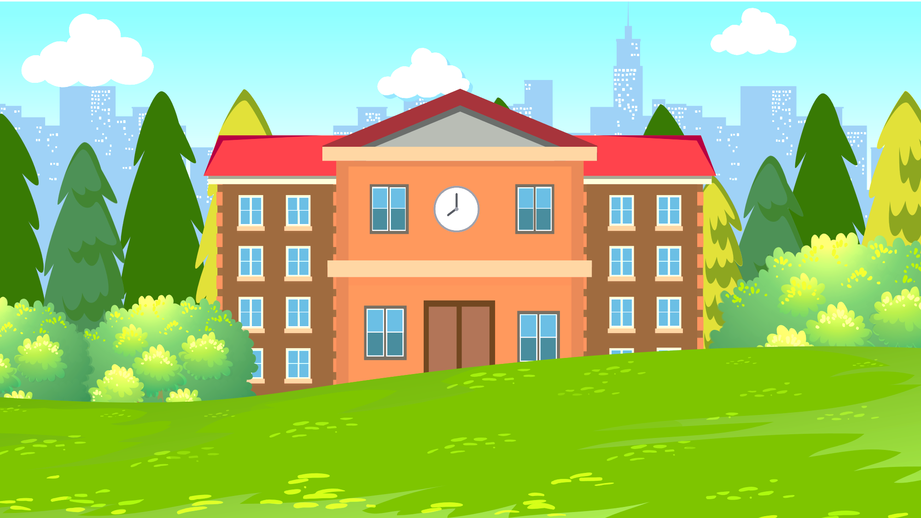



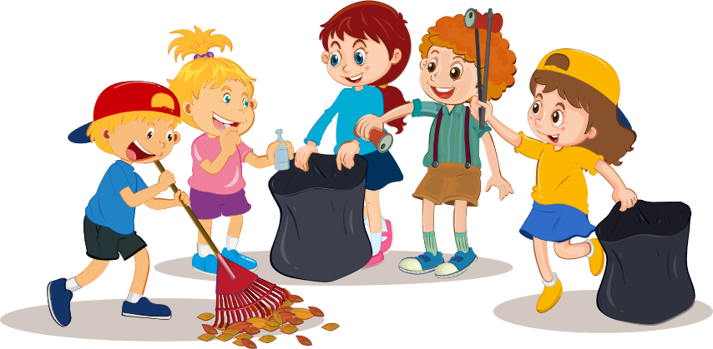
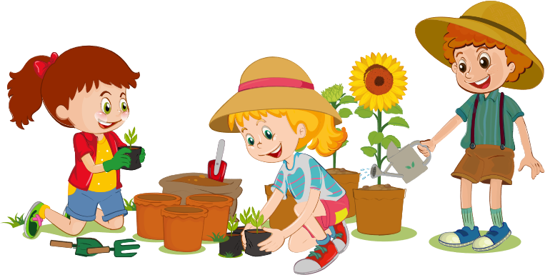
Nguyễn Thị Ái Quyên

Slide 2





Slide 3
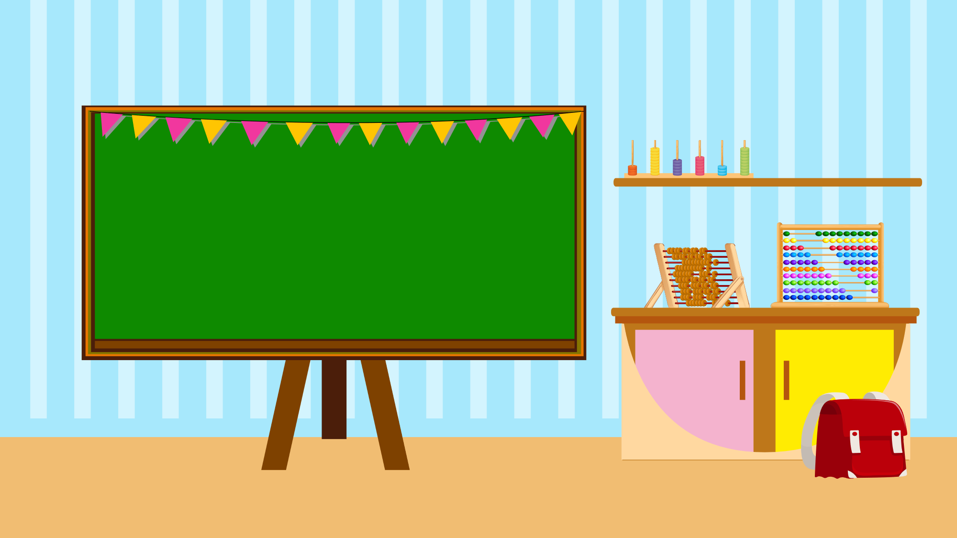

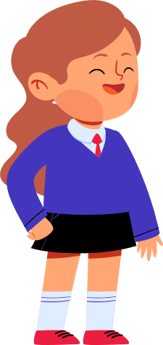
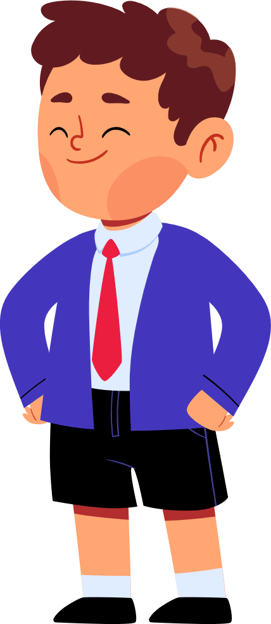
Kể những việc em đã làm ở nơi công cộng
Khi làm những việc đó em cảm thấy như thế nào?

Slide 4
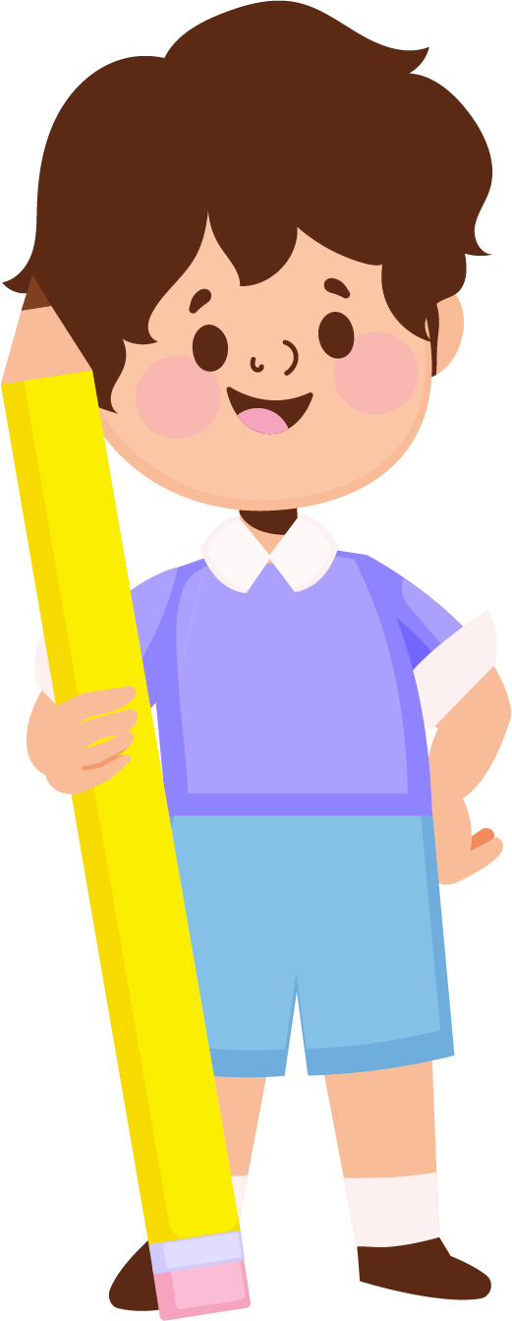



Slide 5
Hoạt động 1

Slide 6

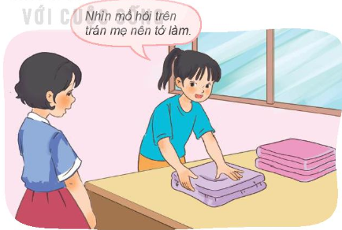
Đọc câu chuyện “Những giọt mồ hôi trên trán mẹ” và trả lời câu hỏi
Những giọt mồ hôi trên trán mẹ
Cô bé bận lắm, ngoài học trên lớp, cô bé còn ôn bài và sinh hoạt ở các câu lạc bộ. Để cô bé có nhiều thời gian, mẹ thường phải thức dậy từ sáng sớm để chạy đua với mặt trời và thức rất khuya để làm việc nhà. Ấy thế mà chưa bao giờ mẹ than vãn mệt mỏi với cô bé cả. Nhìn khuôn mặt mẹ lúc nào cũng chỉ thấy cố gắng và cố gắng.
Cô bé thương mẹ lắm! Cô bé thường xuyên giúp mẹ làm việc nhà. Quần áo mẹ phơi khô mà chưa kịp gấp, cô bé không ngần ngại gấp gọn gàng, rồi còn cất vào tủ của mỗi người nữa. Thấy những ngăn kệ phủ bụi mẹ chưa kịp lau, cô bé đã làm giúp mẹ mỗi chiều. Nhìn cô bé chăm chỉ, mẹ rất vui.
Một hôm, cô bé có một người bạn đến chơi. Ngoài tiếp bạn rất chu đáo, cô bé vẫn không quên tranh thủ làm việc nhà. Thấy vậy, người bạn rất ngạc nhiên và hỏi:
- Sao cậu phải làm nhiều như thế? Ở nhà tớ, mẹ tớ là người làm hết những việc này đấy.
Ngước mắt nhìn người bạn mới, cô bé mỉm cười trả lời:
- Vì nhìn những giọt mồ hôi trên trán mẹ nên tớ làm đấy!
(Theo Ba Lê, Thói quen nhỏ, hạnh phúc to, NXB Dân Trí, 2020)

Slide 7
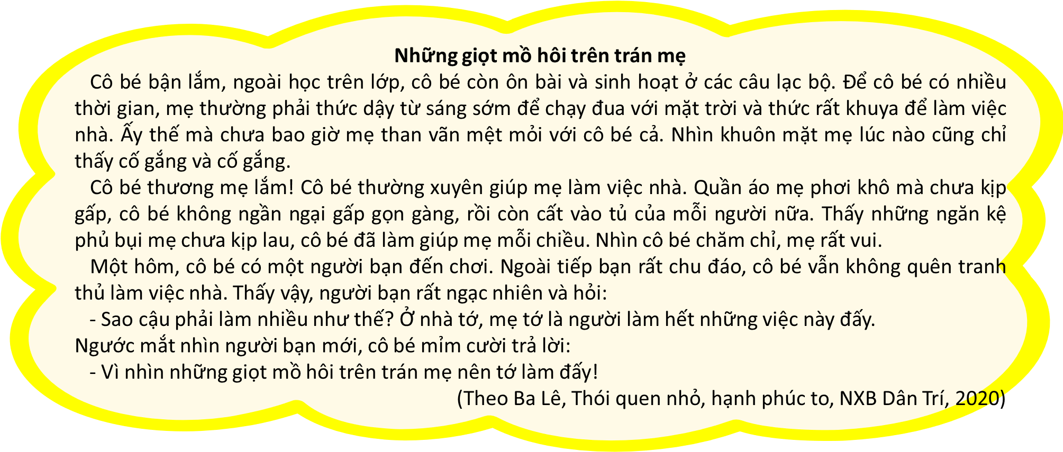
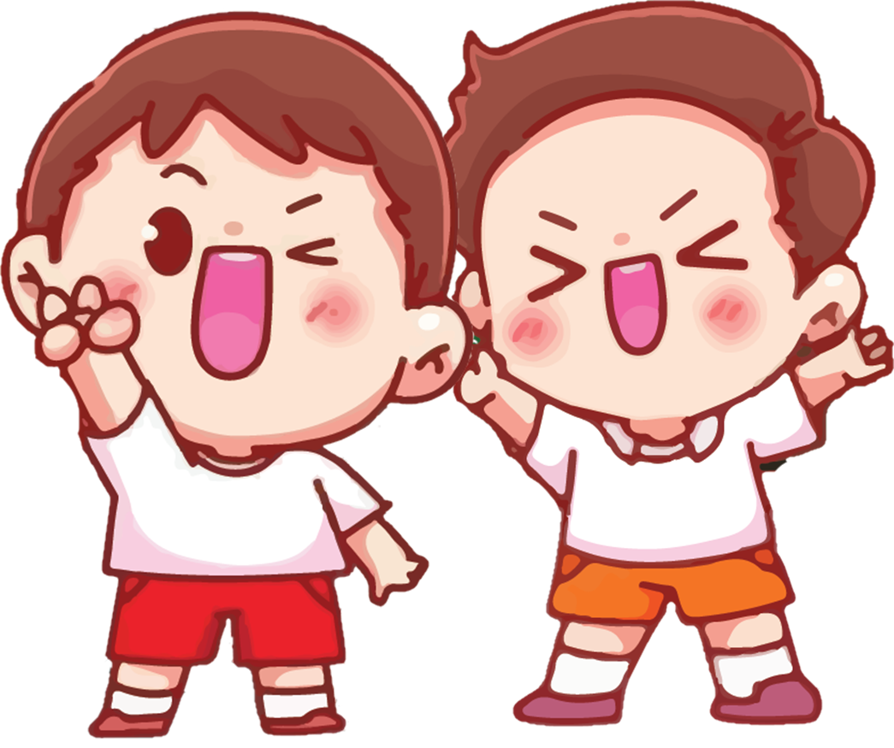
Cô bé thể hiện tình yêu lao động như thế nào? Những việc làm của cô bé đã đem lại điều gì?
Theo em vì sao phải yêu lao động?
Thảo luận nhóm đôi

Slide 8

Cô bé thể hiện tình yêu lao động như thế nào? Những việc làm của cô bé đã đem lại điều gì?
Cô bé trong truyện rất yêu lao động, cô thường xuyên giúp mẹ làm việc nhà. Quần áo mẹ phơi khô mà chưa kịp gấp, cô bé không ngần ngại gấp gọn gàng. Rồi cất vào tủ của mỗi người. thấy những ngăn kệ phủi bụi mẹ chưa kịp lau…

Slide 9
Chúng ta cần yêu lao động vì:
Lao động tạo ra của cải vật chất nhằm thỏa mãn nhu cầu vật chất, tinh thần của con người.
Lao động giúp ta khỏe mạnh và hoạt bát hơn
Lao động giúp chất lượng cuộc sống được cải thiện theo nhu cầu ngày càng cao của xã hội
Lao động đã tạo nên loài người văn minh; giúp nâng cao sự hiểu biết về chính mình;
Lao động tạo niềm vui hứng thú cho cuộc sống.

Slide 10


Slide 11
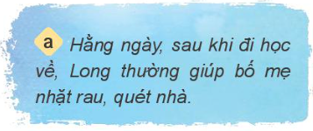
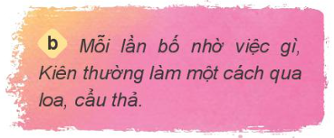
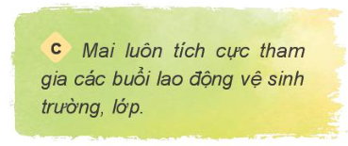
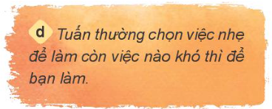
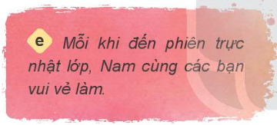
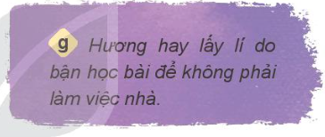
2. Em đồng tình hoặc không đồng tình với việc làm của bạn nào dưới đây, vì sao?

Slide 12

Đồng tình, vì Long biết giúp đỡ mẹ.

Slide 13

Không đồng tình, vì Kiên làm việc còn cẩu thả.

Slide 14
Đồng tình, vì lao động vệ sinh trường lớp giúp trường lớp sạch đẹp hơn.

Slide 15
Không đồng tình, vì Tuấn chưa trung thực trong lao động.

Slide 16
Không đồng tình, vì Hương như vậy là lười biếng lao động, không có ý thức giúp đỡ bố mẹ.

Slide 17


Slide 18
Chia sẻ cảm xúc của em sau khi đã làm xong một công việc (ở trường, ở nhà, ở nơi công cộng).

Slide 19


